Slide 1

Қазақ тілі 7-сынып
Бөлім: Ғаламтор және әлеуметтік желілер
Тақырып: Қазақстандағы әлеуметтік желілер

Slide 2
Сабақтың тақырыбы: Қазақстандағы әлеуметтік желілер
Оқу мақсаты (оқу бағдарламасына сәйкес):
Етістіктің есімше, көсемше, тұйық етістік түрлерін тілдесім барысында қолдану

Slide 3

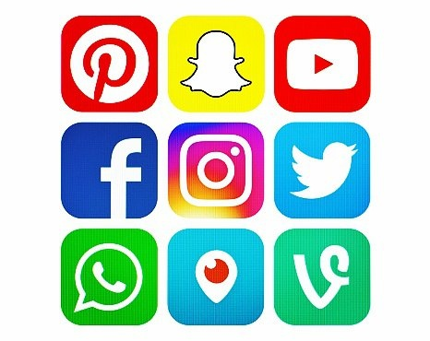

Сурет бойынша болжау

Slide 4
Талқылайық
Суреттен не байқадыңыздар?
Еліміздегі ең танымал әлеуметтік желілер қандай?

Slide 5
«Қазақстандағы әлеуметтік желілер»
Қазақстандағы 7 000000-ға жуық адам әлеуметтік желілерді күнделікті пайдаланады екен. Елімізге алғашқы әлеуметтік желілер келе бастаған сәтте «Менің әлемім» («Мой мир») әлеуметтік желісі, кейін 2011 жылдан бастап «В контакте» желісі танымалдылыққа, кең қолданысқа ие болды. Ал қазіргі уақытта Инстаграм желісінің қолданушылары күрт артып отыр.2016 жылдың мәліметтері бойынша, В контакте желісіне 1 945 000 қазақстандық тіркелген екен. В контакте желісінің қолданушыларының басым көпшілігі - 18 жасқа дейінгі тұтынушылар, яғни мектеп оқушылары.
Қазақстанда сұранысқа ие келесі әлеуметтік желі – Инстаграм парақшалары. Сервисті 1 336 000 мың қазақстандық қолданады. Бұл желі, әсіресе, әйел адамдардың арасында аса танымал. Инстаграм аккаунтарының 71,9 пайызы әйелдердің үлесіне тиесілі. Ал қалған 28,1 пайызын ер адамдар құрайды.
Қазақстандағы келесі сұранысы жоғары желі – «Менің әлемім». Бұл желіге 155 мың қазақстандық тіркелген. Олардың арасында 59,5 пайызы – әйелдер, 40,5 пайызы – ер адамдар. Желідегі негізгі жас категориясы – 25 пен 34 жас аралығы.
Қазақстандағы келесі желі - «фейсбук» желісі. Жазылушылар саны – 125 мың адам. Оның ішінде әйелдер 60,3 пайызын құрайды. Мұнда 18 жастан төменгі аудитория жоқтың қасы, небәрі 0,1 пайызын ғана құрайды. Аудиторияның ең үлкен көрсеткіші - 45,4 пайызын 25 пен 34 жас аралығындағы адамдар қамтиды. Фейсбук желісінің 5 пайызын 55 жастан асқан қолданушылар тұтынады. Фейсбукті көбінесе қоғам қайраткерлері, журналистер, ғалымдар мен саясаткерлер қолданады.

Slide 6
Мәтінмен жұмыс
1-тапсырма
Мәтінді оқып, берілген 5 сұраққа жауап бер

Slide 7

Еліміздегі ең алғашқы танымалдылыққа ие болған әлеуметтік желі
Фейсбукті кім көп қолданады?
Әйелдер арасында аса танымал желі
ВКонтакте желісінің қолданушыларының басым көпшілігі
Инстаграмдынеше миллион қазақстандық қолданады?

Slide 8
Бағалау критерийі
- Мәтінді оқып, сұрақтарға жауап береді;
Дескриптор
Мәтінді оқиды;
Сұрақтарға дұрыс, жүйелі жауап береді;

Slide 9
Салыстыру жауабы
Еліміздегі ең алғашқы танымалдылыққа ие болған әлеуметтік желі
Менің әлемім
Фейсбукті кім көп қолданады?
Қоғам қайраткерлері, журналистер, ғалымдар мен саясаткерлер
Әйелдер арасында аса танымал желі
Инстаграм
ВКонтакте желісінің қолданушыларының басым көпшілігі
18 жасқа дейінгі тұтынушылар, яғни мектеп оқушылары
Инстаграмды неше миллион қазақстандық қолданады?
1 336 мың

Slide 10
2- тапсырма
Есімше, көсемше, тұйық етістіктерді пайдаланып, сурет бойынша әңгімелеу

Slide 11
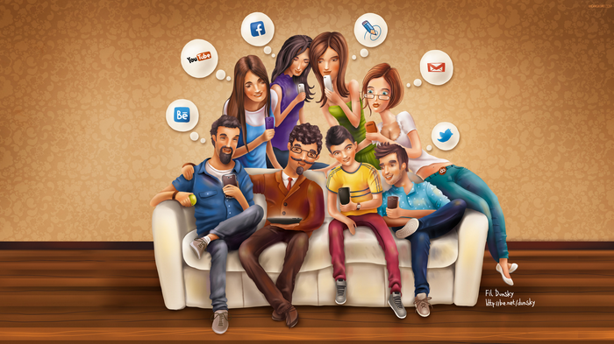

Slide 12
Бағалау критерийі
-Есімше, көсемше, тұйық етістіктерді пайдаланып, сурет бойынша әңгімелейді;
Дескриптор
Сурет бойынша әңгімелейді;
Есімше, көсемше, тұйық етістіктерді қолданады;
Жүйелі, сауатты жазады;

Slide 13
Салыстыру жауабы
Қазіргі уақытта жастар қауымы болсын, ересек адамдар болсын әлеуметтік желіні жиі қолданады. Заман талабы сол болуы керек, жұмыс, оқу да тікелей әлеуметтік желіге байланысты. Қандай жерге барсаң да, адамдардың әлеуметтік желіден бас алмай отырғанын көресің. Пайдасымен қатар зияны қатар жүретін желіге әуес болмау керек.
Қолданады-көсемше
Болуы- тұйық етістік
Отырғанын- есімше

Slide 14
Бекіту
Әлеуметтік желінің пайдасы мен зияны туралы қорытындылап айтыңыз

Slide 15
Әлеуметтік желі
Зияны
Пайдасы

Slide 16
Бағалау критерийі:
Әлеуметтік желі туралы ой қорытындылайды;
Дескриптор:
-Пайдасы туралы айтады;
-Зияны туралы айтады;
- Дәлел келтіреді;
- Ойын жүйелі жеткізеді.

